Slide 1
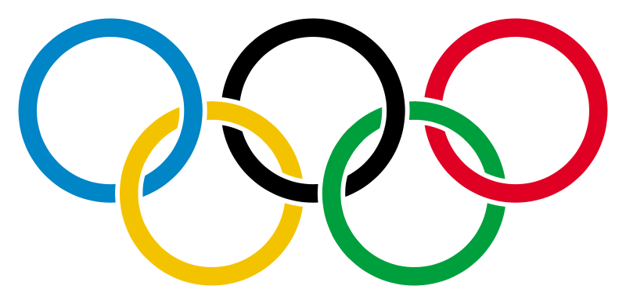
OLYMPIJSKÉ HRY

Slide 2
PŮVOD
Počátek ve starověkém Řecku
776 před Kristem
Hry se konaly ve městě Olympia, odtud také jejich název.
Účastníci soutěžili v několika sportech, mezi které patřily hlavně atletické disciplíny.
Hry měly velký náboženský i společenský význam. Během jejich konání byly přinášeny oběti bohu Diovi. Vítězové her získávali slávu a byli oslavováni v písních a básních.
Hry začaly svůj význam ztrácet, když Řecko dobyli Římané.
Zánik koncem 4. nebo začátku 5. století našeho letopočtu.

Slide 3
ZNOVUZROZENÍ
Začátek: 6. dubna 1896
Konec: 15. dubna 1896
V Athénách (Řecko)
Zúčastnilo se 14 zemí, nejvíce zástupců mělo Řecko, Německo, Francie a Velká Británie
LOH měly svou vlastní hymnu- Spiros Samaras (hudba), Kostis Palamas (text)
Hry byly zahájeny Králem Jiřím I.

Slide 4
OCENĚNÍ
První místo bylo oceněno zlatou medailí, korunkou z olivové ratolesti a diplomem
Druhé místo získalo měděnou medaili, vavřínový věnec a diplom

Slide 5
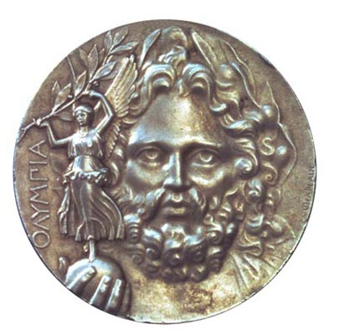
Stříbrná medaile určená pro vítěze

Slide 6
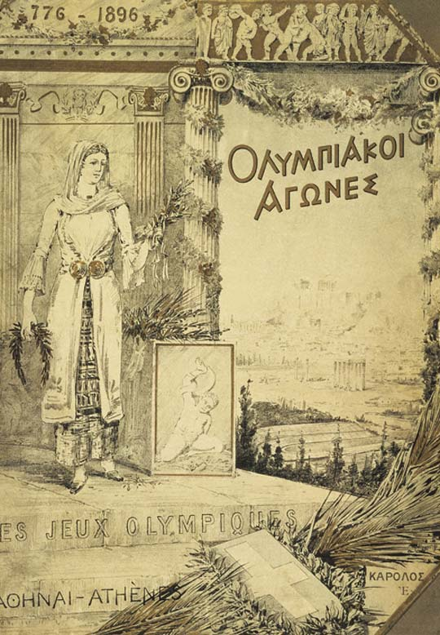
PLAKÁT:
Olympijský stadion v nově navrženém tvaru podkovy, Akropolis- dívka představující bohyni Athénu držící větev divoké olivy určené pro vítěze

Slide 7
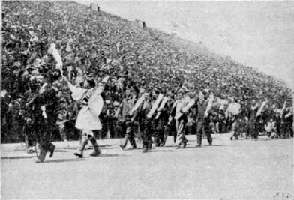
Závěrečný ceremoniál
Zahajovací ceremoniál

Slide 8
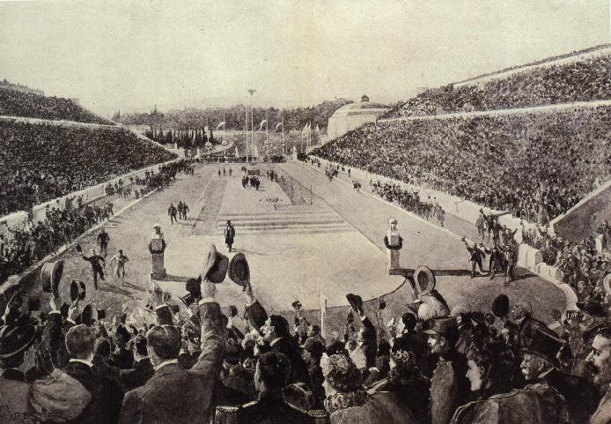

Slide 9
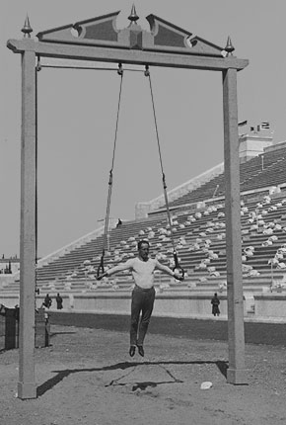
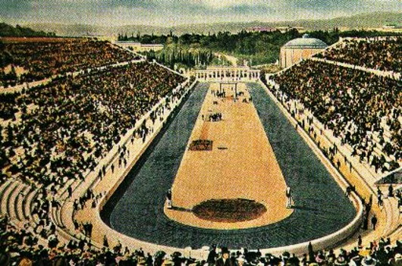

Slide 10
ZDROJE
www.wikipedia.org
www.olympic.org
www.olympijskehry2012.cz

